Slide 1
Компьютерный практикум по математическому анализу в среде Matlab
Практическое занятие 5
http://artasymbol.com/2students/matlabma/seminar5.ppt
Темы
Файл-функции. Подфункции. Решение произвольных уравнений. Исследование локальных экстремумов и других характерных точек графиков функций одной и нескольких переменных.
Теория:
http://artasymbol.com/2students/matlabma/1.%20Matlab7_Anufr.pdf
[1] (стр. 219-234, 246-264)

Slide 2
Matlab: краткая теория
Возможные функции для выполнения заданий:
MATLAB 2014b:
Файл-функции создаются в отдельных m-файлах:
function f = myfun(x) % файл-функция с 1 входным аргументом
f=2*sin(x^2);
end
После сохранения функции можно обратиться к ней из другого файла с основным кодом, как к встроенной: y=myfun(2)
Однако обращение к функции происходит по имени файла, в котором она сохранена, а не по имени функции! Поэтому эти имена должны совпадать.
Перед обращением надо запустить на выполнение код файла с функцией – если MATLAB не знает, где лежит эта функция, он предложит добавить папку с функцией в список папок для поиска функций (кнопка Add to Path)
MATLAB 2017a-2021b и т.д. + Octave
Файл-функции можно создавать в том же файле, в котором лежит основной код. При этом функции должны быть в конце файла (в Octave – где угодно, но – перед вызовом), и их может быть сколько угодно; однако из другого m-файла ими воспользоваться будет нельзя, т.к. они видны только в пределах того файла, в котором созданы, а название файла – это обычно ваши ФИО.m

Slide 3
Matlab: краткая теория
Возможные функции для выполнения заданий:
Файл-функции и подфункции могут быть в одном m-файле, но файл-функция при этом может быть только одна (её имя должно совпадать с именем файла), подфункций в том же файле может быть сколько угодно. Начало новой подфункции означает конец тела предыдущей. Переменные в функциях и подфункциях локальные.
global A – глобальная переменная. Объявлять её надо и в теле основной функции, и в теле подфункции:
function myfun2; %лежит в myfun2.m
%основная функция
global A
A=2;
f1=f(A)
function z = f(x, y)
%подфункция
global A
z=x^3-2y^3-x*y+A;
Подфункции вызываются только с помощью @: fplot(@f, [1 2])
Подфункция доступна только внутри основной функции, не видна извне.

Slide 4
Matlab: краткая теория
Возможные функции для выполнения заданий:
fplot(‘myfun’ или @myfun, [0 5], ‘.*’) – построение графиков на основе файл-функций, @myfun используется, если функция myfun находится в том же файле m и не сохранена как отдельный файл.
function f = radius3(x, y, z) % файл-функция с 3 входными аргументами
function [hour, minute, second] = hms(sec) % файл-функция с 3 выходными аргументами; её вызов:
[a, b, c] = hms(100000000);
function myfun(a, b) или function [ ] = myfun(a, b) - это файл-функции, не возвращающие никаких значений.
help, lookfor – выводят информацию по первой строке (H1-line) комментариев после объявления функции.
x=fzero(‘имя_функции’, x0 или [0 4]) – имя файл-функции и начальное приближение к корню (какое-то значение) либо интервал, на котором
этот корень ищется; fzero приближённо вычисляет корень уравнения на некотором интервале или ближайший к заданному начальному приближению корень. Если указывается интервал, то на границах этого интервала функция должна принимать значения разных знаков, иначе будет ошибка.

Slide 5
Matlab: краткая теория
Возможные функции для выполнения заданий:
Обращение с двумя параметрами: [x, f] = fzero(‘sin’,[-1 1]);
fzero вычисляет только те корни, в которых функция меняет знак, а не касается оси х. Поэтому, скажем, для x^2=0 fzero корень не найдёт.
Функции можно задать с помощью inline и анонимно:
func1 = inline(‘sin(x)-x.^2.*cos(x)’);
func2 = @(x) sin(x)-x.^2.*cos(x);
Ещё один тип задания fzero: [x, f, flag] = fzero(func1, 0.1); - положительное значение flag свидетельствует об успешном вычислении, отрицательное – о том, что что-то пошло не так. Это можно использовать в алгоритмах.

Slide 6
Matlab: краткая теория
Возможные функции для выполнения заданий:
fminbnd(@funcname, -10, 10) – нахождение локального минимума функции одной переменной на указанном интервале от -10 до 10. В остальном её вызов аналогичен fzero.
fminsearch(@funcname, -10) - нахождение локального минимума функции нескольких переменных (в том числе и одной) c указанным начальным приближением -10. В остальном её вызов аналогичен fzero или fminbnd. В случае функции нескольких переменных начальным приближением является вектор:
fminsearch(@funcname, [1, 2]) (для функции двух переменных).

Slide 7
Matlab: задание
Постройте график функции f = exp(x)*sqrt((x^2)/(x^3+0.5)) на интервале [0, 8] с шагом 0.01, сделав из неё файл-функцию myfun1.
Постройте графики функции из п.1 на одних осях, используя plot и fplot. Добавьте в myfun1 комментарии на H1-line и убедитесь, что help и lookfor выдают нужную информацию по myfun1.
Напишите функцию, вычисляющую сумму всех элементов вектора с чётными индексами.
Создайте функцию myfun2, содержащую функцию f(x) для решения уравнения cos(x) – x^2*sin(x) = 0 на интервале [-10; 10]. Перед использованием fzero постройте график с помощью fplot с сеткой, и найдите с помощью fzero все 7 корней уравнения на заданном интервале, задавая начальные приближения х0 в соответствии с графиком.
Найдите все локальные минимумы функции y = e^(x^2)+cos4πx, задав её с помощью inline. Постройте график функции с помощью plot (x=-1.5:0.01:1.5), чтобы знать интервалы и начальные точки поиска.
Найдите все локальные минимумы для функции y = (x+4)^4+4. (задайте анонимную функцию, постройте fplot на нужном интервале).

Slide 8
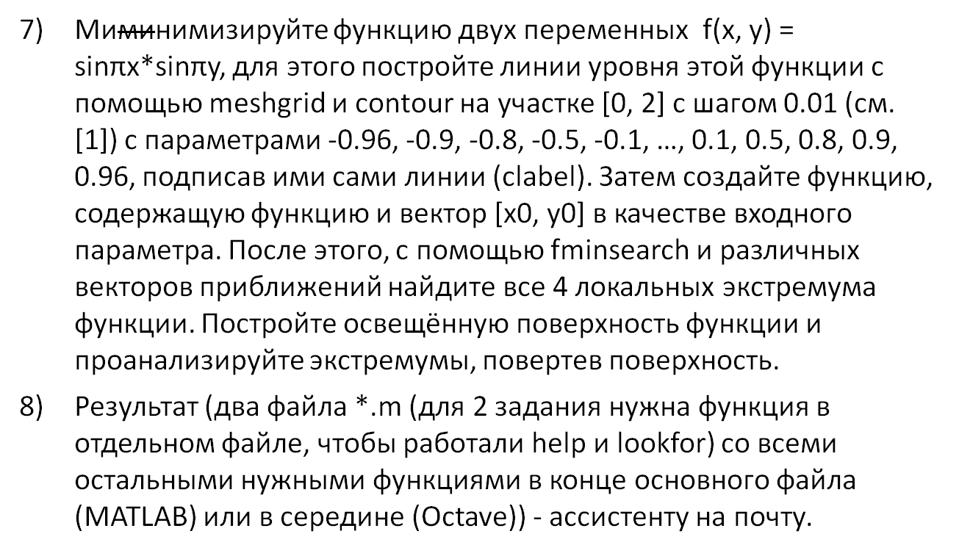
Matlab: задание

